Slide 1
AIoT人工智能项目实战
-Python包和读写文件
辛慧 15309220868

Slide 2
目录
➢Python包
➢Python读写文件

Slide 3
Python开发和使用包
在真实的项目中，按照软件功能来划分，把相关的函数放到不同目录的多个py文件中， 然后在主程序中根据需求来调用。这样做，代码结构清晰、复用会比较好。
当Python放在不同的目录中，主程序调用的时候，就会发现找不到函数的问题。 其实，原因很简单，Python把每个子目录当成一个包（Package）。
只要在目录下放一个 init .py的空文件即可

Slide 4
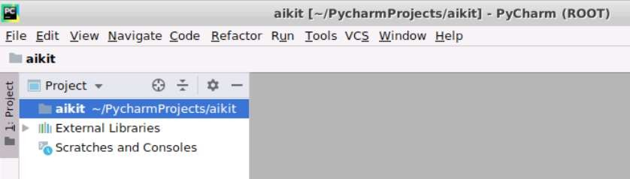
Python开发和使用包
接下来，我们来实现一个Python包的例子。 启动PyCharm，新建一个工程aikit

Slide 5
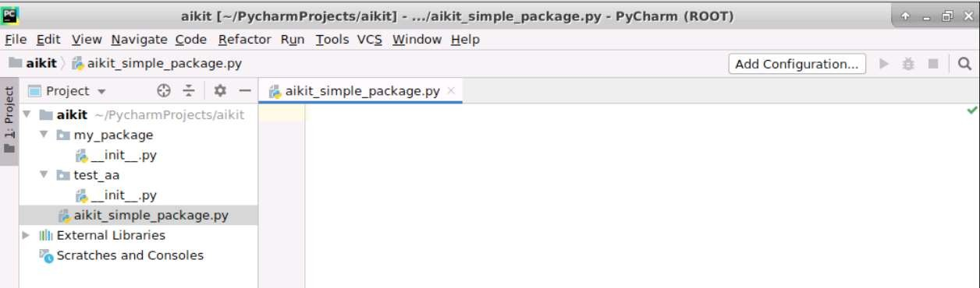
Python开发和使用包
在新建的aikit工程中，分别创建两个包my_package、test_aa和一个Python脚本 aikit_simple_package.py

Slide 6
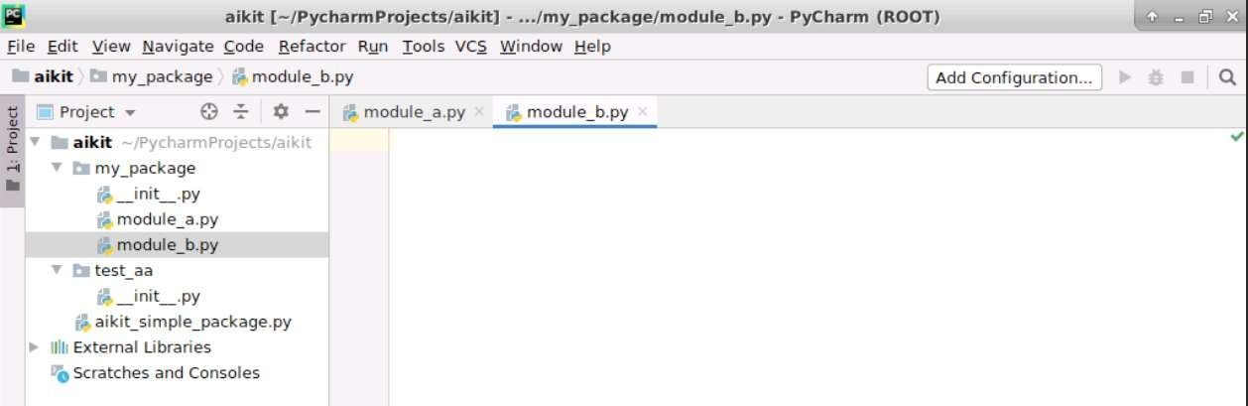
Python开发和使用包
在my_package目录下，创建两个文件module_a.py、module_b.py 其中， init .py是一个空文件

Slide 7
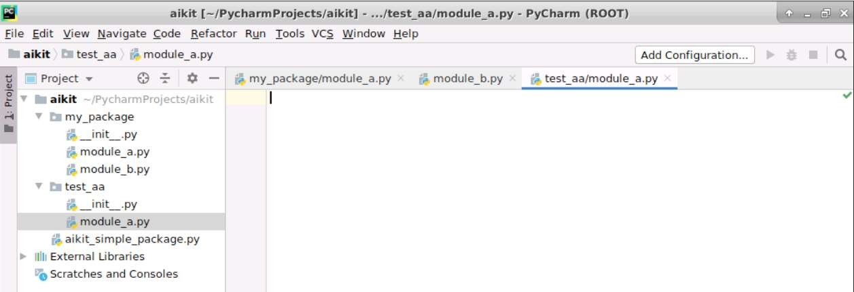
Python开发和使用包
在test_aa目录下，创建一个文件module_a.py 其中， init .py是一个空文件

Slide 8
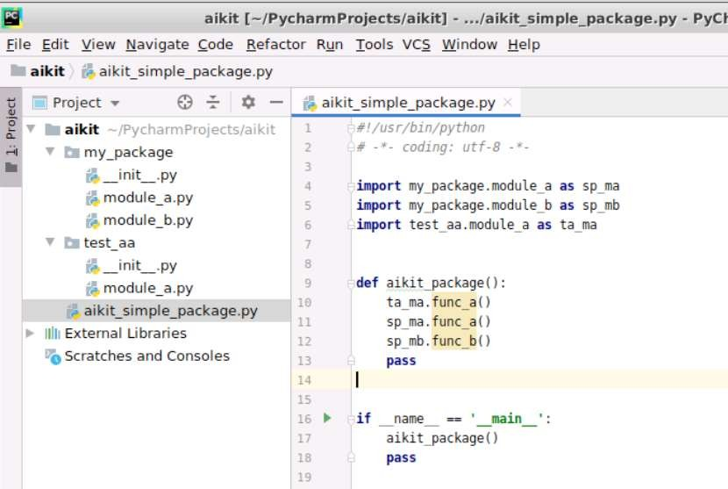
Python开发和使用包
打开aikit_simple_package.py，输入下面的代码

Slide 9
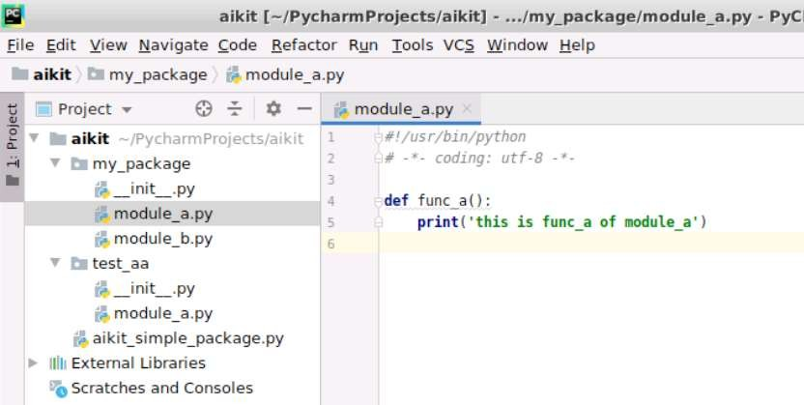
Python开发和使用包
打开my_package/module_a.py，输入下面的代码

Slide 10
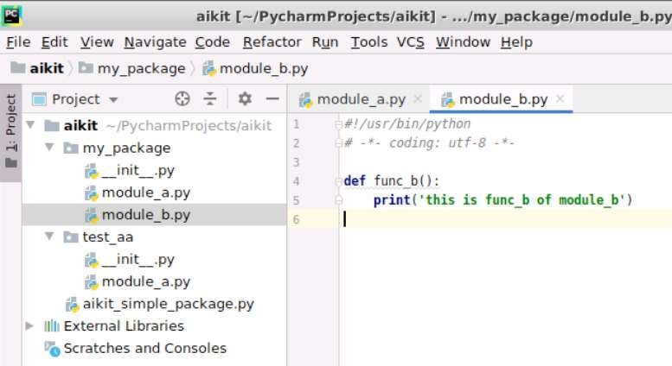
Python开发和使用包
打开my_package/module_b.py，输入下面的代码

Slide 11
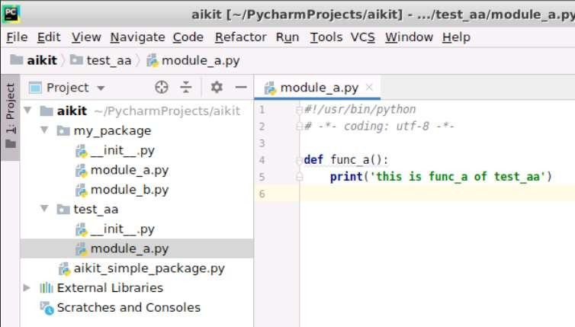
Python开发和使用包
打开test_aa/module_a.py，输入下面的代码

Slide 12
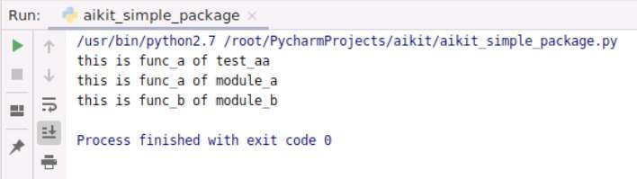
Python开发和使用包
简单讲解一下代码
在aikit_simple_package脚本中，函数aikit_package分别调用了my_package.module_a、 my_package.module_b和test_aa.module_a里面的三个函数。当这三个函数执行时，会在控制 台上打印出各自的信息
运行Python脚本
执行命令python aikit_simple_package，可以看到主程序已经能调用两个包的那三个函数了

Slide 13
Python读写文件
在实际的项目中，软件不是与外界孤立的。它经常需要从外界获取一些信息或者输出一些结
果。而读写文件的方式，是比较常见的一种方式。我们用多媒体播放器放一个MP3或者视频 文件，或者用Word写一个文档，都和读写文件有关系。

Slide 14
Python读写文件
接下来，我们来实现一个读写文件的例子。 启动PyCharm，新建一个工程aikit

Slide 15
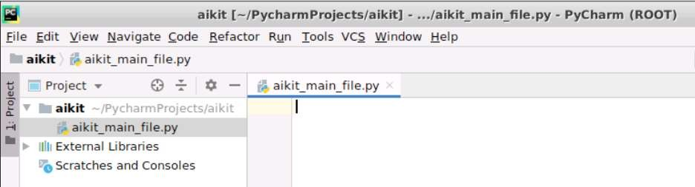
Python读写文件
打开aikit工程，创建一个文件： aikit_main_file.py

Slide 16
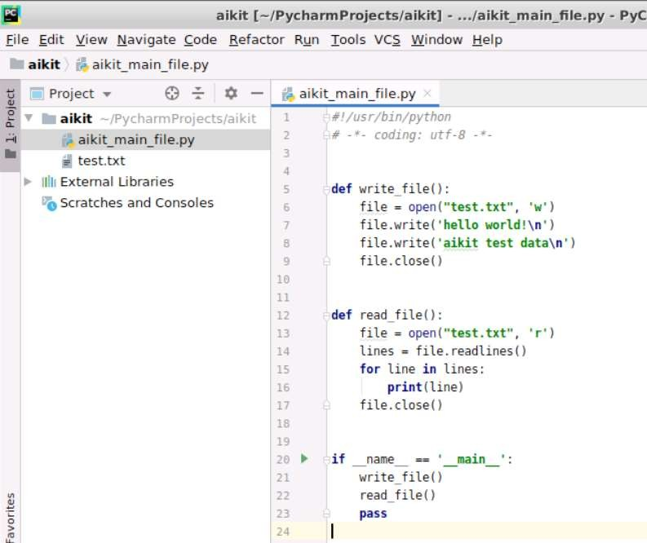
Python读写文件
打开aikit_main_file.py，输入下面的代码

Slide 17
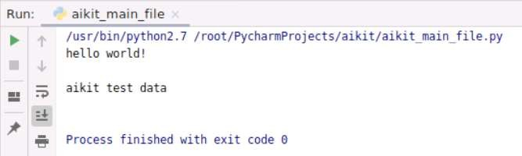
Python读写文件
简单讲解一下代码
在aikit_main_file.py脚本中，main函数调用了write_file函数，新建一个test.txt文件，写入两行 数据后，关闭文件。接下来调用read_file函数，再次打开test.txt文件，读取文件的内容， 最后打印到控制台上显示出来。
运行Python脚本
执行命令python aikit_main_file.py，可以看到主程序的执行结果

Slide 18
感谢 欢迎提问

